Slide 1
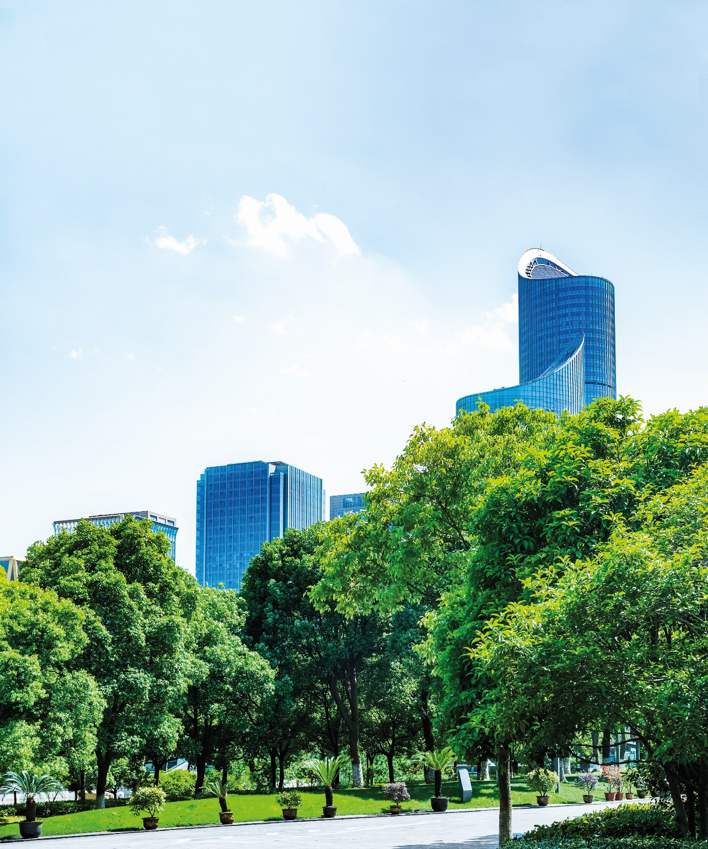
Il riscaldamento del futuro
Politiche, tecnologie, modelli predittivi per mitigare l’impatto del riscaldamento domestico sui cambiamenti climatici e l’inquinamento urbano
Milano, 8 novembre 2021, ore 10 Dipartimento di Energia del Politecnico di Milano
Evento in collaborazione con

